Slide 1

Ciência da Computação
Arquitetura de Computadores I
Talita Rocha Pinheiro
Processamento Hipotético

Slide 2
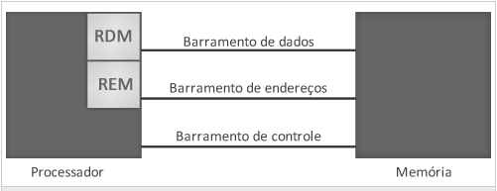
Comunicação CPU / Memória Principal
O processador trabalha apenas com valores armazenados em registradores
Para que uma instrução seja executada é necessário transferi-la para o registrador do processador;
‹#›
Aula Anterior
Arquitetura de Computadores I

Slide 3
A transferência ocorre através do barramento local, utilizando os seguintes componentes:
REM (Registrador de Endereço de Memória): contém o endereço do dado a ser lido ou escrito na memória;
RDM (Registrador de Dados da Memória): contém o dado a ser escrito na memória ou o dado lido da memória;
Barramento de dados: liga o RDM à memória , sendo o caminho por onde é feita a transferência de dados;
Barramento de endereços: liga o REM à memória fornecendo o endereço a ser lido ou escrito;
Barramento de controle: liga a CPU à memória para enviar sinais de controle como leitura (READ), escrita(WRITE) ou espera(WAIT).
‹#›
Aula Anterior
Arquitetura de Computadores I

Slide 4
Arquitetura do Processador
Um processador pode ser dividido em vários blocos:
Unidades de execução (operacional)
Contêm o hardware que executa as instruções, inclusive os responsáveis pela busca e decodificação;
Banco de registradores
Pequena área de armazenamento para os dados sobre os quais o processador opera, possibilitando acesso rápido;
Unidade de controle
Responsável pelo controle dos elementos do processador, determinando instruções a serem executadas e quais operações são necessárias para executar cada instrução;
‹#›
Aula Anterior
Arquitetura de Computadores I

Slide 5
Unidade operacional
Executa ações sobre dados que são especificadas pelas instruções do computador;
porte de um processador
O número, tamanho e uso dos registradores
quantidade e tipo de operações que a unidade lógica e aritmética realiza
Unidade lógica e aritmética (ULA)
Realiza operações aritméticas e operações lógicas sobre um ou mais operandos;
As operações da ULA são, geralmente, simples;
Funções mais complexas, exigidas pelas instruções de máquina, são realizadas pela ativação seqüencial das várias operações básicas disponíveis;
‹#›
Aula Anterior
Arquitetura de Computadores I

Slide 6
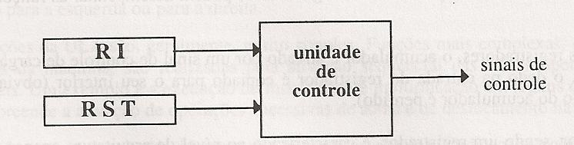
Unidade de controle (UC)
Função
Fornecer os sinais de controle que gerenciam o fluxo interno de dados, comandando uma microoperação
ativação os circuitos correspondentes para que cada uma das tarefas necessárias para a busca e execução da instrução seja completada;
Coordenar o instante preciso em que ocorrem as transferências entre uma unidade e outra;
carga em um registrador, seleção de um dado para entrada, ativação da memória, seleção de uma operação da ULA, etc.
‹#›
Aula Anterior
Arquitetura de Computadores I

Slide 7
Registradores
Apontador de instruções (Contador de programa -> PC)
Sua função é manter atualizado o endereço de memória da próxima instrução que deve ser executada;
Registrador de instruções (RI)
Armazena o código da instrução que está sendo executada;
Em função dele que a unidade de controle determina quais os sinais de controle devem ser gerados para executar as operações determinadas pela instrução;
O comprimento em bits do RI depende do tamanho e codificação das instruções do computador;
Registrador de estado (RST)
armazena códigos de condição gerados pela unidade lógica e aritmética;
Em função dele que a UC toma decisões sobre a geração ou não de certos sinais de controle;
‹#›
Aula Anterior
Arquitetura de Computadores I

Slide 8
Conjunto de instruções
Instrução
conjunto de bits codificados que indica ao computador que seqüência de microoperações ele deve realizar;
podem ser classificadas, dentre outras, como:
Instruções de transferência de dados
Instruções aritméticas e lógicas
Instruções de teste e desvio
Conjunto de instruções
Conjunto de todas as instruções que um computador reconhece e pode executar;
Operandos
A maioria das instruções realiza operações sobre operandos, que podem estar em qualquer posição de memória ou em qualquer registrador;
Para que a UC saiba onde localizá-lo é necessário que o endereço do operando apareça junto da instrução;
Nas instruções de desvio é necessário indicar para qual posição ou endereço de programa se quer desviar.
‹#›
Aula Anterior
Arquitetura de Computadores I

Slide 9
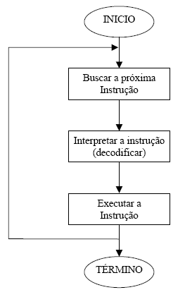
Seqüência de Funcionamento
A seqüência da CPU é conhecida como ciclo “Busca – Decodificação – Execução” de Instruções;
‹#›
Aula Anterior
Arquitetura de Computadores I

Slide 10
Ciclo de instruções
É executada para cada nova instrução repetidamente:
Busca
1. Copiar o conteúdo do contador de programa (PC) para o registrador de endereços da memória (REM).
2. Ler uma instrução da memória.
3. Copiar o registrador de dados da memória (RDM) para o registrador de instruções (RI).
4. Atualizar o PC para a próxima instrução.
Decodificação
1. Determina o tipo de instrução a ser executada;
2. Possuindo palavra na memória, é necessário determinar onde ela está
‹#›
Aula Anterior
Arquitetura de Computadores I

Slide 11
Execução
1. Cálculo de endereço dos operandos (se houverem).
2. Busca dos operandos na memória (se houverem).
3. Seleção da operação a ser realizada pela ULA.
4. Carga de registradores.
5. Escrita de operandos na memória.
6. Atualização do PC (somente no caso das instruções serem desvios).
7. Volta a etapa de busca
‹#›
Aula Anterior
Arquitetura de Computadores I

Slide 12
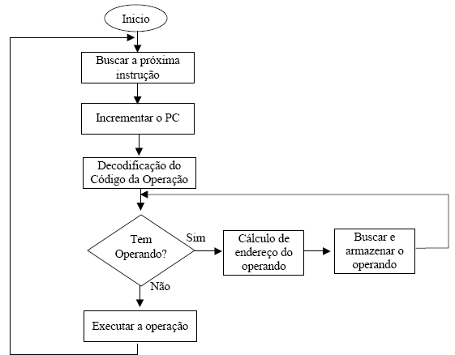
‹#›
Aula Anterior
Arquitetura de Computadores I

Slide 13
Execução das Instruções
Ciclo de instrução do processador:
É composto de várias etapas, sendo realizado de forma seqüencial, com uma etapa se iniciando após a conclusão da etapa anterior;
Desempenho = paralelismo
Nível de instrução
Explorado nas instruções individuais
Nível de processador
Diversos processadores trabalhando juntos no mesmo problema
‹#›
Aula Anterior
Arquitetura de Computadores I

Slide 14
Execução de instrução:
Deve passar por diversas etapas
Situação:
o hardware necessário para cada passo da execução de uma instrução é diferente, de modo que a maior parte dele fica ocioso em um determinado momento
Enquanto a fase de decodificação da instrução esta sendo executada, a busca (RDM e REM) e a execução (ULA) estão ociosas;
‹#›
Aula Anterior
Arquitetura de Computadores I

Slide 15
Tempo | Busca Instrução | Decodificação | Busca Operando | Execução | Armazenamento
1 | Instrução1
2
3
4
5
6
‹#›
Aula Anterior
Arquitetura de Computadores I

Slide 16
Tempo | Busca Instrução | Decodificação | Busca Operando | Execução | Armazenamento
1
2 |  | Instrução1
3
4
5
6
‹#›
Aula Anterior
Arquitetura de Computadores I

Slide 17
Tempo | Busca Instrução | Decodificação | Busca Operando | Execução | Armazenamento
1
2
3 |  |  | Instrução1
4
5
6
‹#›
Aula Anterior
Arquitetura de Computadores I

Slide 18
Tempo | Busca Instrução | Decodificação | Busca Operando | Execução | Armazenamento
1
2
3
4 |  |  |  | Instrução1
5
6
‹#›
Aula Anterior
Arquitetura de Computadores I

Slide 19
Tempo | Busca Instrução | Decodificação | Busca Operando | Execução | Armazenamento
1
2
3
4
5 |  |  |  |  | Instrução1
6
‹#›
Aula Anterior
Arquitetura de Computadores I

Slide 20
Tempo | Busca Instrução | Decodificação | Busca Operando | Execução | Armazenamento
1
2
3
4
5
6 | Instrução2
‹#›
Aula Anterior
Arquitetura de Computadores I

Slide 21
Pipeline
Técnica de implementação de paralelismo no nível de instrução
Múltiplas instruções estão em execução ao mesmo tempo no processador
Existem diversos estágios distintos
cada um responsável pela execução de uma parte da instrução e possuindo o seu próprio bloco de controle
Assim que um estágio completa sua tarefa, passa esta para o estágio seguinte e começa a tratar da próxima instrução;
Uma vez que diversas instruções são executadas ao mesmo tempo, obtêm-se um acréscimo no desempenho do processador;
‹#›
Aula Anterior
Arquitetura de Computadores I

Slide 22
Tempo | Busca Instrução | Decodificação | Busca Operando | Execução | Armazenamento
1 | Instrução1
2
3
4
5
6
‹#›
Aula Anterior
Arquitetura de Computadores I

Slide 23
Tempo | Busca Instrução | Decodificação | Busca Operando | Execução | Armazenamento
1 | Instrução1
2 | Instrução2 | Instrução1
3
4
5
6
‹#›
Aula Anterior
Arquitetura de Computadores I

Slide 24
Tempo | Busca Instrução | Decodificação | Busca Operando | Execução | Armazenamento
1 | Instrução1
2 | Instrução2 | Instrução1
3 | Instrução3 | Instrução2 | Instrução1
4
5
6
‹#›
Aula Anterior
Arquitetura de Computadores I

Slide 25
Tempo | Busca Instrução | Decodificação | Busca Operando | Execução | Armazenamento
1 | Instrução1
2 | Instrução2 | Instrução1
3 | Instrução3 | Instrução2 | Instrução1
4 | Instrução4 | Instrução3 | Instrução2 | Instrução1
5
6
‹#›
Aula Anterior
Arquitetura de Computadores I

Slide 26
Tempo | Busca Instrução | Decodificação | Busca Operando | Execução | Armazenamento
1 | Instrução1
2 | Instrução2 | Instrução1
3 | Instrução3 | Instrução2 | Instrução1
4 | Instrução4 | Instrução3 | Instrução2 | Instrução1
5 | Instrução5 | Instrução4 | Instrução3 | Instrução2 | Instrução1
6
‹#›
Aula Anterior
Arquitetura de Computadores I

Slide 27
Tempo | Busca Instrução | Decodificação | Busca Operando | Execução | Armazenamento
1 | Instrução1
2 | Instrução2 | Instrução1
3 | Instrução3 | Instrução2 | Instrução1
4 | Instrução4 | Instrução3 | Instrução2 | Instrução1
5 | Instrução5 | Instrução4 | Instrução3 | Instrução2 | Instrução1
6 | Instrução6 | Instrução5 | Instrução4 | Instrução3 | Instrução2
‹#›
Aula Anterior
Arquitetura de Computadores I

Slide 28
Processador Hipotético

Slide 29
Programação de um processador
Linguagem de máquina: linguagem que o processador entende e executa
Linguagem simbólica: facilitar a tarefa de programação e de depuração
mnemônicos associados a códigos de instruções, nomes aos operandos e rótulos às posições ocupadas pelo programa
Montador
programa escrito em linguagem simbólica precisa ser traduzido em linguagem de máquina para que possa ser executado
‹#›
Arquitetura de Computadores I

Slide 30
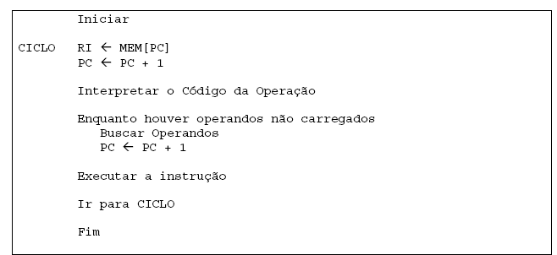
LTR (Linguagem de Transferência entre Registradores)
Serve para descrever o ciclo de instrução de modo que se possa acompanhar sua realização com a movimentação de informações entre os componentes da CPU.
‹#›
Arquitetura de Computadores I

Slide 31
Processador Hipotético PH1
Forma de facilitar a compreensão sobre a arquitetura e o funcionamento de processadores
versões mais simples
Ex: Neander, Ramses, Cesar, Simuladores MIPS, etc;
PH1
é um processador hipotético, que implementa o modelo Neander, com o propósito de apresentar os principais conceitos básicos sobre arquitetura e organização de computadores;
‹#›
Arquitetura de Computadores I

Slide 32
A organização interna do PH1 é relativamente simples
trabalha com palavras e endereços de 8 bits
Endereçamento de memória direto
possui um conjunto de 16 instruções que podem ter um operando, que sempre é um endereço de memória
Ele é formado por:
barramentos
registradores
uma unidade lógica aritmética
uma unidade de controle
‹#›
Arquitetura de Computadores I

Slide 33
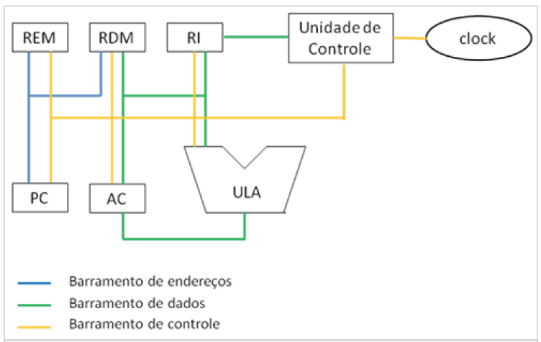
‹#›
Arquitetura de Computadores I

Slide 34
Conjunto de registradores
O PH1 possui um conjunto de cinco registradores, a maioria deles com 8 bits (Exceção: RI com 4 bits)
Eles podem ser classificados em dois grupos:
uso reservado ao processador
uso geral (único registrador de uso geral no PH1 é o AC)
Reg | Nome | Bits | Descrição
AC | Acumulador | 8 | Armazena um valor a ser processado
PC | Program counter | 8 | Armazena o endereço da próxima instrução a ser executada pela CPU
RI | Registrador de instrução | 4 | Mantêm o código binário da instrução sendo executada
RDM | Registrador de dados da memória | 8 | Armazena os dados que estão sendo transferidos de ou para memória
REM | Registrador de endereços da memória | 8 | Armazena o endereço da célula onde deve ser feita a próxima operação de leitura ou escrita na memória
‹#›
Arquitetura de Computadores I

Slide 35
O PH1 possui três barramentos internos independentes
barramento de dados: realiza o transporte de dados da memória à ULA; da ULA para os registradores; entre os registradores
barramento de endereços: transporta os endereços entre os registradores PC, REM e RDM
barramento de controle: envia sinais a partir da UC a fim de comandar o funcionamento de cada circuito do processador
‹#›
Arquitetura de Computadores I

Slide 36
Unidade Lógica Aritmética
O tamanho da palavra utilizada pela ULA é de 8 bits (1 Byte) e todas as suas operações são realizadas com números inteiros sinalizados em complemento de dois
a ULA recebe como entrada, normalmente, dois operandos
um é do registrador AC
o outro é armazenado temporariamente no RDM
o resultado da operação é armazenado novamente em AC
‹#›
Arquitetura de Computadores I

Slide 37
Unidade de controle
Um barramento liga a UC ao registrador RI
a instrução contida no RI é decodificada, gerando uma seqüência de sinais que ativam os circuitos correspondentes a cada uma das tarefas a serem realizadas
outro barramento, também de dados está ligado ao registrador AC, para que possam ser executadas as operações de desvio condicional;
para que seja mantido o sincronismo entre a unidade de controle e os outros componentes do processador, um sinal de clock é utilizado
‹#›
Arquitetura de Computadores I

Slide 38
O conjunto de instruções do PH1 é composto por 16 instruções, que estão codificadas em dois formatos:
instruções que possuem operando
instruções com referência à operando na memória e instruções de desvio
necessitam de dois bytes para serem codificadas, sendo o primeiro contém o código da instrução e outro contém o operando
instruções que não possuem operando na memória
instruções sem referência à memória
utiliza somente uma palavra (um byte) para a instrução
‹#›
Arquitetura de Computadores I

Slide 39
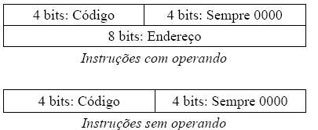
‹#›
Arquitetura de Computadores I

Slide 40
A memória utilizada pelo PH1 está distribuída da seguinte forma:
Posição 0 até 127: Instruções
Posição 128 até 255: dados
‹#›
Arquitetura de Computadores I

Slide 41
Notação RTL (Linguagem de Transferência de Registradores)
corresponde a um formalismo utilizado para descrever a arquitetura do computador em termos das transferências de dados entre blocos, sendo que estes blocos são, em geral, registradores ou memórias.
‹#›
Arquitetura de Computadores I

Slide 42
Notação | Definição | Exemplo
<- | Transferência de conteúdo entre registradores ou entre registrador e memória | reg1 <- reg2
MEM [ender] | Identifica um endereço da memória | reg1 <- MEM [100]
REGm..n | Seleciona somente o conjunto de bits que iniciam na posição m e terminam em n | reg1 <- reg23..0
+,-,*,/ | Operadores aritméticos de soma, subtração, multiplicação e divisão, respectivamente | reg1 <- reg1 + reg2
&, |, ^, ! | Operadores bit-a-bit: E (and), OU (or), OU exclusivo (xor), negação (not) | reg1 <- !reg1
SE condição ENTÃO transferência | Transferência Condicional | SE reg1 > 0 ENTÃO reg2 <- reg3
==, !=, <, >, >=, <= | Operadores lógicos de comparação: igual, diferente, menor que, maior que, menor ou igual que, maior ou igual que
‹#›
Arquitetura de Computadores I

Slide 43
Conjunto de instruções
O conjunto de instruções é a principal característica de uma arquitetura de computador
define quais são as operações suportadas e qual o código binário correspondente
cada uma das instruções possui:
seu código binário (4 bits)
seu mnemônico
comentário sobre a mesma
descrição em RTL da operação efetuada
a última coluna descreve o formato da instrução
se ela é uma Instrução com operando (S) ou se é Instrução sem operando (N)
‹#›
Arquitetura de Computadores I

Slide 44
Código | Instrução | Comentário | Descrição RTL
0000 | NOP | Não executa nenhuma operação
0001 | LDR end | Carrega valor em registrador | AC <- MEM[end]
0010 | STR end | Armazena valor na memómia | MEM[end] <- AC
0011 | ADD end | Soma | AC <- AC + MEM[end]
0100 | SUB end | Subtração | AC <- AC - MEM[end]
0101 | MUL end | Multiplicação | AC <- AC * MEM[end]
0110 | DIV end | Divisão | AC <- AC / MEM[end]
0111 | NOT | Operação lógica de negação bit-a-bit | AC <- !AC
1000 | AND end | Operação lógica E bit-a-bit | AC <- AC & MEM[end]
1001 | OR end | Operação lógica OU bit-a-bit | AC <- AC | MEM[end]
1010 | XOR end | Operação lógica OU exclusivo bit-a-bit | AC <- AC ^ MEM[end]
1011 | JMP end | Desvio incondicional | PC <-end
1100 | JEQ end | Desvio incondicional, caso AC seja igual a zero | Se AC == 0 então PC <- end
1101 | JG end | Desvio incondicional, caso AC seja maior que zero | Se AC > 0 então PC <- end
1110 | JL end | Desvio incondicional, caso AC seja menor que zero | Se AC < 0 então PC <- end
1111 | HLT | Término da execução
‹#›
Arquitetura de Computadores I

Slide 45
Linguagem de máquina
as instruções e dados são carregados na memória em binário
o programador precisa conhecer o código binário e formato utilizado por cada instrução, assim como a representação em binária dos dados (valores numéricos)
Também é de responsabilidade do programador escolher a posição na memória (endereços) onde dados e código vão ser armazenados
as instruções ficam armazenadas seqüencialmente a partir do endereço 0, enquanto que os dados estão guardados a partir do endereço 128 da memória
‹#›
Arquitetura de Computadores I

Slide 46
Exemplo:
Um programa que realiza a soma de dois valores armazenados na memória e armazena o resultado em outra posição da memória (A = B + C);
(A no endereço 128, B no endereço 129 e C no endereço 130);
A execução de um programa em linguagem de máquina corresponde à busca e execução de cada uma das suas instruções, sequencialmente (exceto em caso de instruções de desvio), até que o final do programa seja alcançado
‹#›
Arquitetura de Computadores I

Slide 47
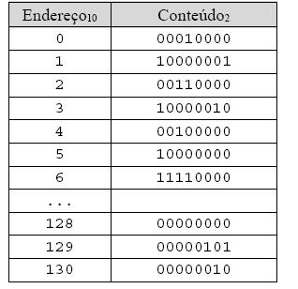
‹#›
Arquitetura de Computadores I

Slide 48
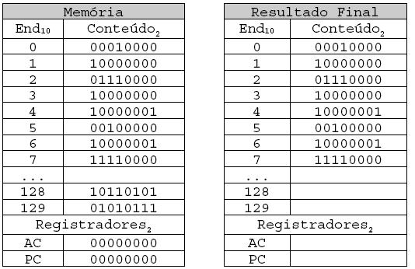
Atividade
Descrever cada instrução executada usando a notação RTL.
‹#›
Arquitetura de Computadores I

Slide 49
Caminho de dados
corresponde ao fluxo de transferências, entre registradores, necessárias para a execução de cada instrução em um processador
o caminho de dados é composto pelos registradores, os barramentos utilizados para a transferência e a ULA, que é a responsável pelas modificações nos dados
todos os caminhos são controlados pela UC, sendo que ela traduz a necessidade de um novo ciclo de busca do operando da instrução, se for o caso
O ciclo de busca da instrução é idêntico para todas as instruções do PH1
ao seu final é feita a decodificação, quando a UC determina qual é a instrução e se ela possui operando, sendo efetuado, se for o caso, a busca deste. Finalmente é realizada a execução da instrução
‹#›
Arquitetura de Computadores I

Slide 50
Busca do código da instrução
o byte que armazena a próxima instrução a ser executada é buscado na memória, sendo que os bits correspondentes ao código são armazenados no registrador RI;
O valor do registrador PC é incrementado para que passe a apontar para o próximo endereço de memória.
REM <- PC
RDM <- MEM[REM]
PC <- PC + 1
RI <-¬ RDM_{7..4}
‹#›
Arquitetura de Computadores I

Slide 51
Decodificação da instrução
Neste estágio o código da instrução, armazenado em RI, é interpretado, de forma que o bloco de controle decida pela seqüência necessária para a finalização dela;
Este estágio não envolve transferência de dados, mas apenas de sinais de controle.
‹#›
Arquitetura de Computadores I

Slide 52
Busca do operando
Caso a instrução recém decodificada possua operando, o mesmo deve ser buscado na memória para que a instrução possa ser executada, sendo sempre armazenado no registrador RDM;
O registrador PC deve ser novamente incrementado para passar a apontar para o endereço onde está a próxima instrução;
REM <- PC
RDM <- MEM[REM]
PC <- PC + 1
‹#›
Arquitetura de Computadores I

Slide 53
Execução da instrução
O estágio de execução das instruções difere para cada uma delas, sendo que consiste em transferências de valores em registradores, trocas de sinais entre circuitos e operações na ULA a fim de que a mesma seja completada.
‹#›
Arquitetura de Computadores I

Slide 54
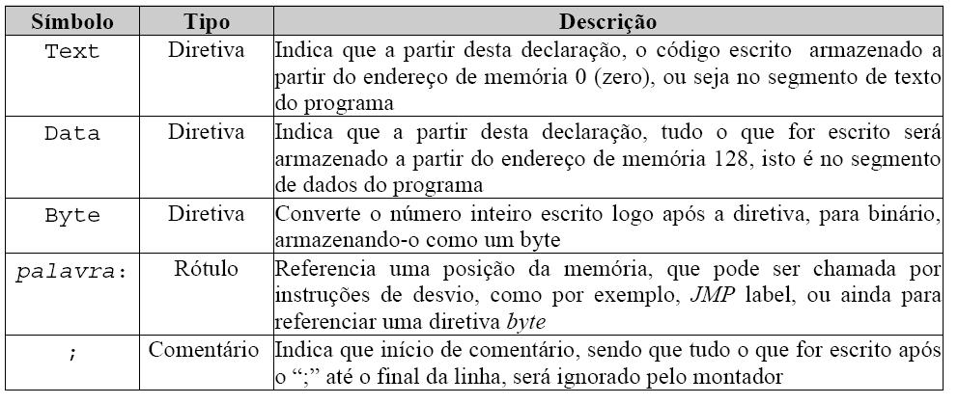
Linguagem de montagem
‹#›
Arquitetura de Computadores I

Slide 55
Programa em linguagem assembly:
LDR 129
ADD 130
STR 128
HLT
AC <- MEM[129]
AC <- AC + MEM[130]
MEM[128] <- AC
Término da execução
‹#›
Arquitetura de Computadores I

Slide 56
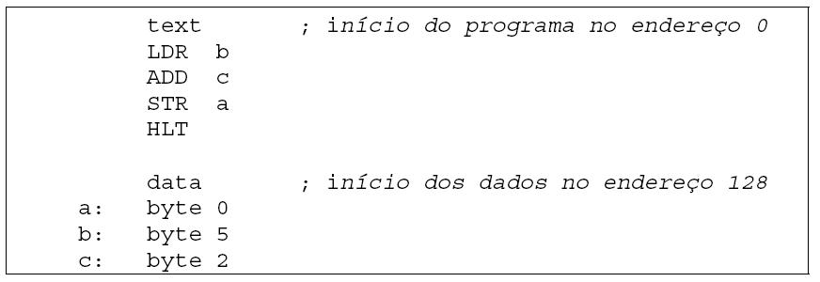
Programa em linguagem de montagem PH1:
‹#›
Arquitetura de Computadores I

Slide 57
Notem que neste processo ocorre o seguinte:
São inseridas as marcações “text” (para definir a área de instruções) e “data” (para definir a área de dados);
Ao invés de se indicar as posições de memória através de seus endereços são utilizados rótulos, sendo assim a posição 128 é associada à “a”, a 129 à “b” e 130 à “c”;
Para cada rótulo é indicado um valor, que será utilizado quando do momento em que o programa estiver sendo executado no processador;
É necessário sempre inicializar os rótulos com valores, caso contrário o processador não teria dados para executar as instruções indicadas
‹#›
Arquitetura de Computadores I

Slide 58
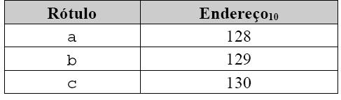
Processo de montagem
tradução do programa em assembly para a linguagem binária;
normalmente é realizado em duas passagens, as quais percorrem o código fonte duas vezes, uma após a outra;
pimeira passagem:
o código fonte é percorrido à procura da definição de rótulos;
todos os rótulos encontrados são armazenados, junto com o endereço correspondente, em uma tabela de símbolos;
nela também pode ser feita a verificação da correção do código fonte;
‹#›
Arquitetura de Computadores I

Slide 59
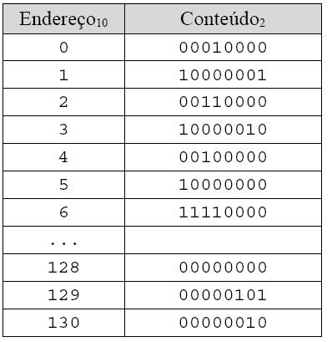
segunda passagem:
é responsável pela geração do código de máquina equivalente;
cada mnemônico de instrução é substituído pelo código binário correspondente, os operandos simbólicos das instruções são convertidos para os respectivos endereços e os valores constantes são convertidos para binário.
‹#›
Arquitetura de Computadores I

Slide 60
Exemplo
Estrutura de Seleção:
; SE a == 0 ENTAO
; a = b
; SENÃO
; a = c
; FIM_SE
TEXT ; -- RTL --
LDR a; AC <- MEM[128]
JEQ entao SE AC == 0 ENTAO PC <- entao
LDR c; AC <- MEM[130]
JMP atrib; PC <- atrib
entao: LDR b; AC <- MEM[129]
atrib: STR a; MEM[128] <- AC
HLT; FIM
DATA
a: byte 1
b: byte 5
c: byte 10
‹#›
Arquitetura de Computadores I

Slide 61
Exemplo
Estrutura de Repetição:
; Enquanto valor de a não for zero
; será executado o código
TEXT ; -- RTL --
LDR a; AC <- MEM[128]
teste: JEQ fim; SE AC == 0 ENTAO PC <- fim
SUB b; AC <- AC - MEM[129]
JMP teste; PC <- teste
fim: HLT; FIM
DATA
a: byte 5
b: byte 1
‹#›
Arquitetura de Computadores I

Slide 62
Ciência da Computação
Arquitetura de Computadores I
Talita Rocha Pinheiro
Processamento Hipotético

